Slide 1
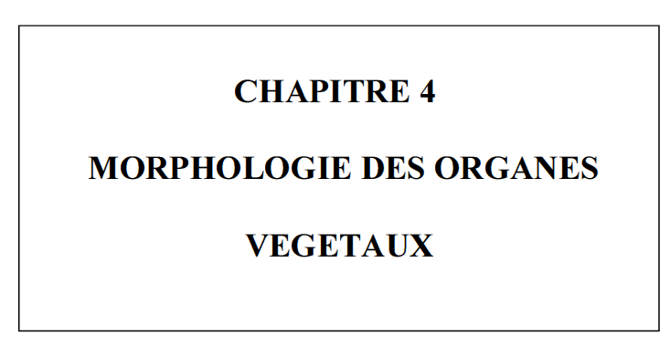
A. LA RACINE
B. LA TIGE
C. LA FEUILLE
D. LA FLEUR
E. LA FRUIT
F. LA GRAINE

Slide 2
LA RACINE

Slide 3
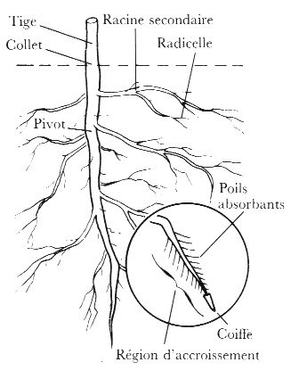
La racine se présente comme la
prolongation sous-terraine de la partie basale de la tige, elle représente l’organe de soutien pour fixer la plante au sol, elle a aussi le rôle de l’absorption de l’eau et des sels minéraux ainsi que le stockage des réserves nutritives.
Les racines croissent généralement vers le bas (géotropisme positif) et fuient la lumière (lucifuges).
On peut distinguer :
Une racine principale appelée pivot
Les racines secondaire
Les radicelles : les ramifications les plus fines qui se développent sur les racines secondaires.

Slide 4
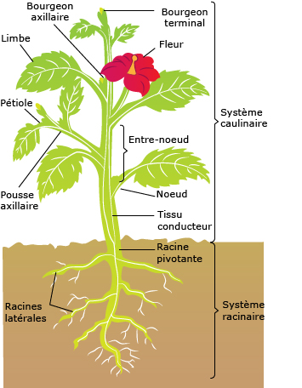
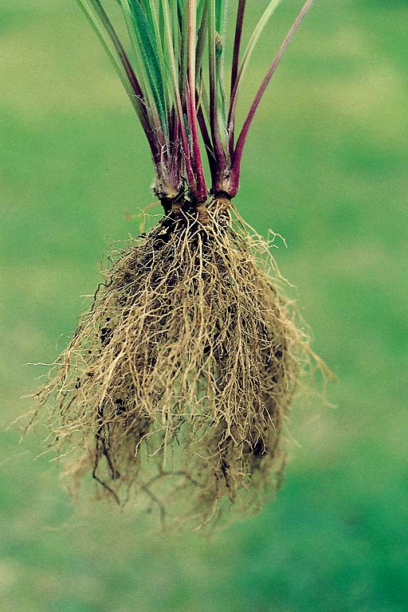
Système racinaire pivotant
Racines fasciculées plantago

Slide 5
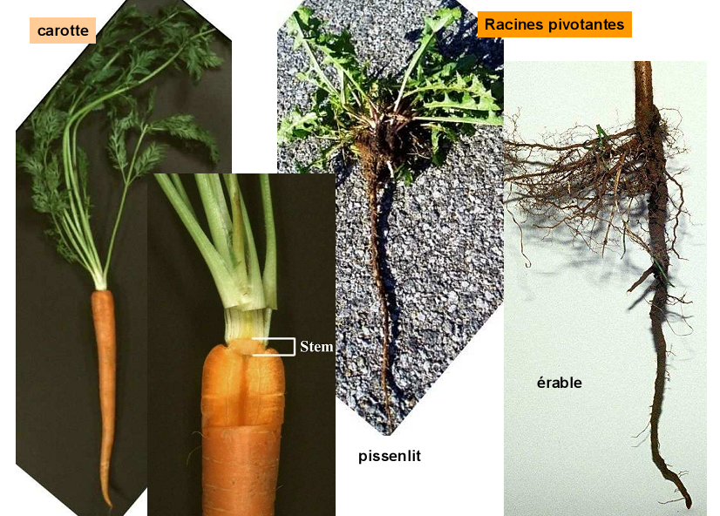

Slide 6
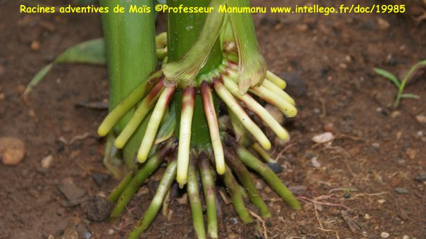
Racines adventives mais

Slide 7
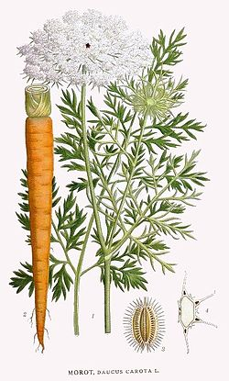
Racines tubérisée
carotte

Slide 8
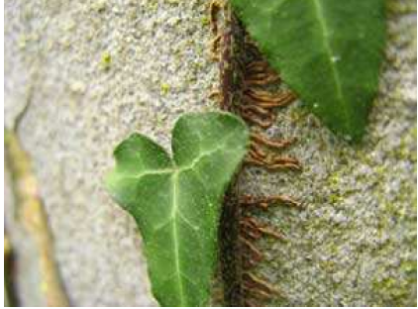
Les racines crampons lierre

Slide 9
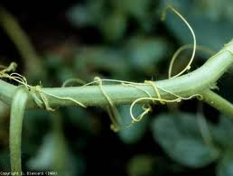
Racines suçoirs
Cuscute tomate

Slide 10
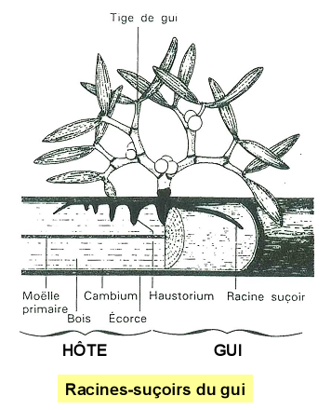

Slide 11
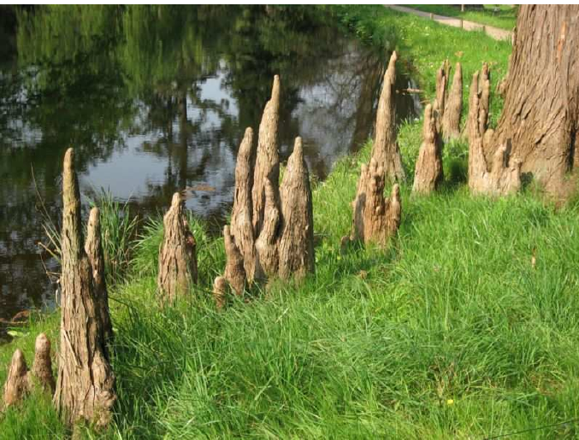
Racine Pneumatophores

Slide 12
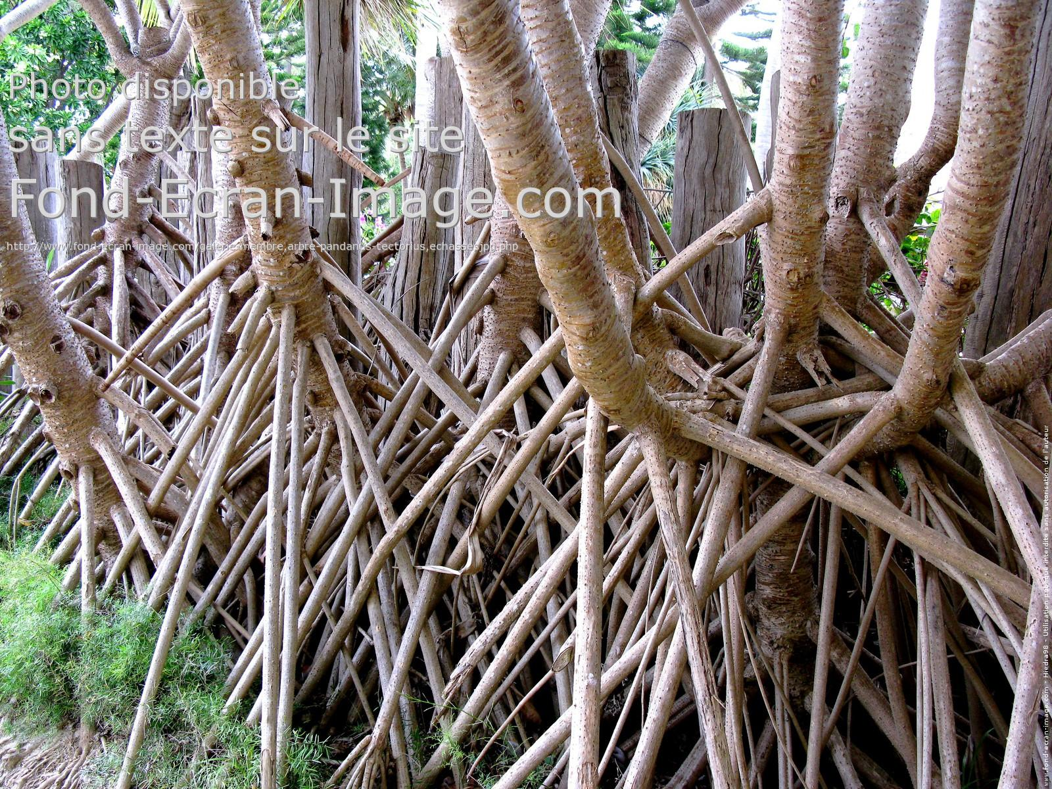
Les racines échasse des palétuvier

Slide 13
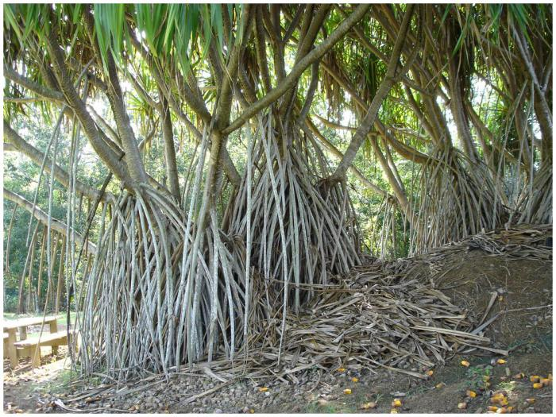
Les racines échasse

Slide 14
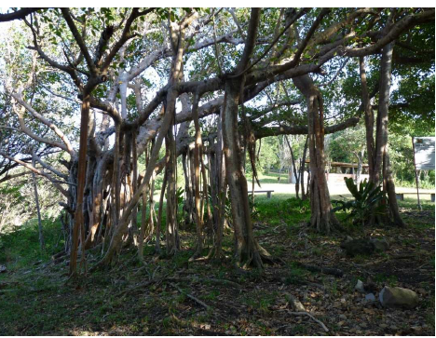
Racines contreforts

Slide 15
LA TIGE

Slide 16
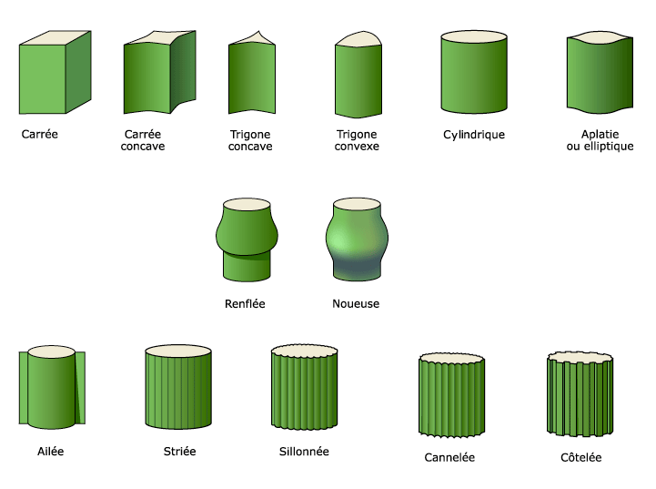

Slide 17
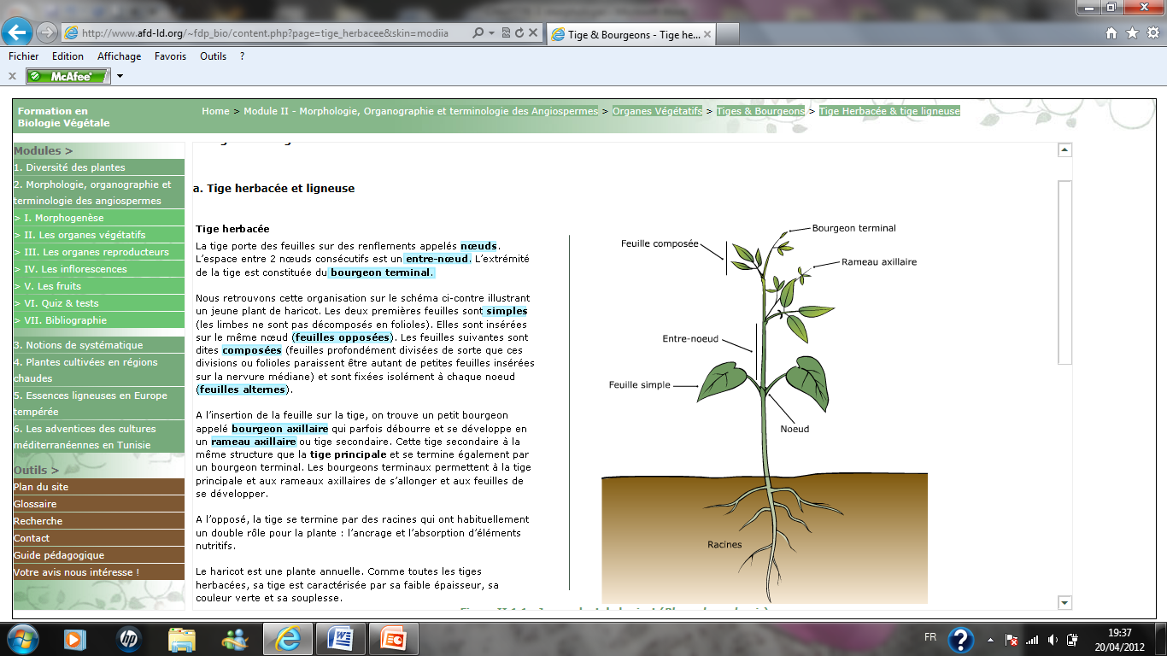
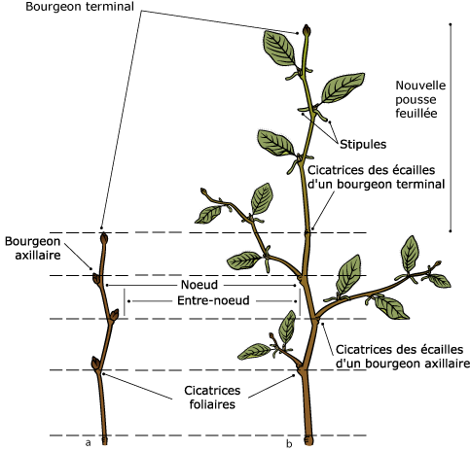

Slide 18
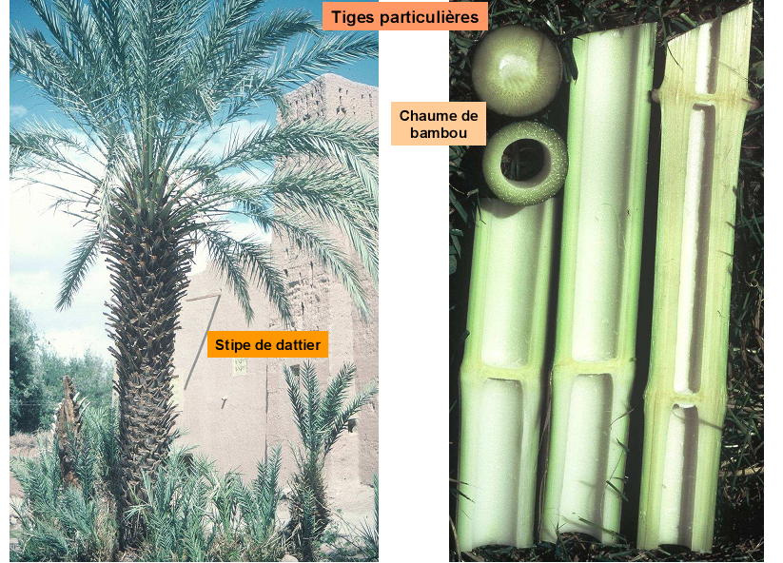

Slide 19
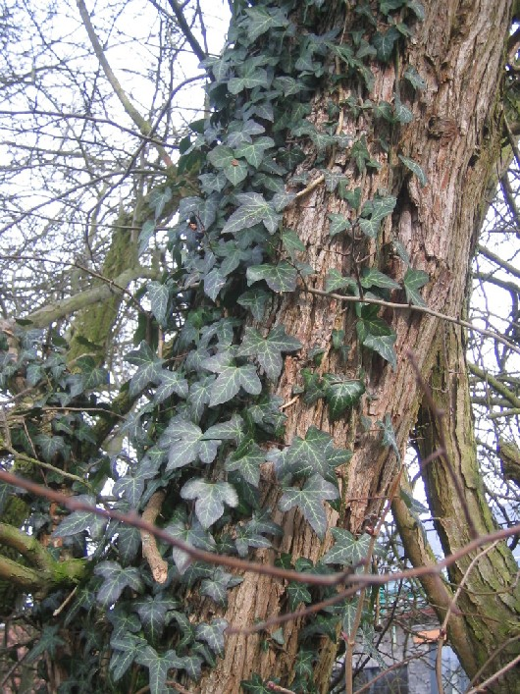
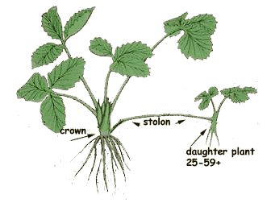
Tige grimpante le lierre
Tige rampante stolon fraisier

Slide 20
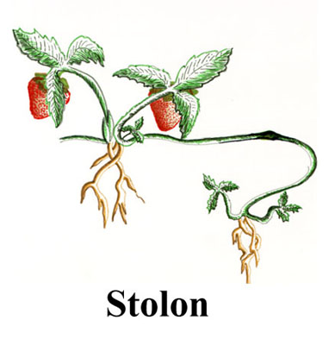
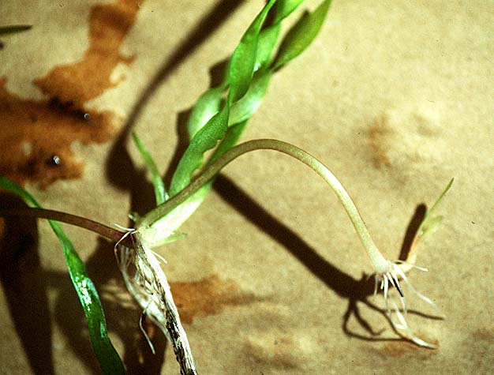
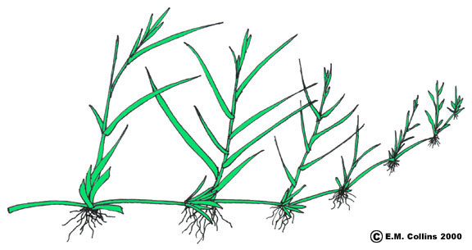

Slide 21
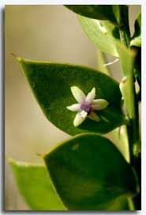
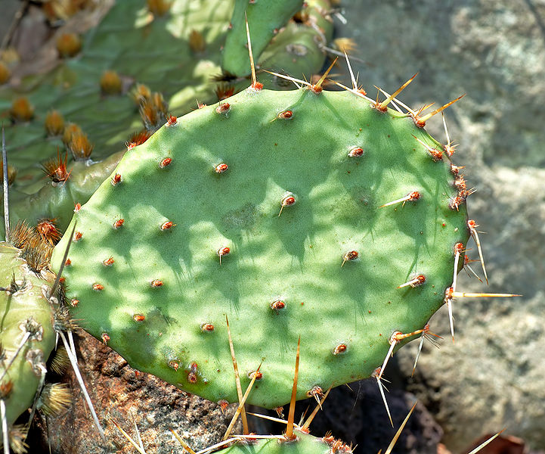
Cladodes Fragon
Cladodes Opuntia

Slide 22
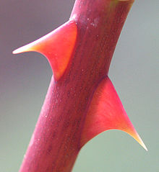
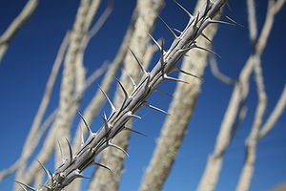
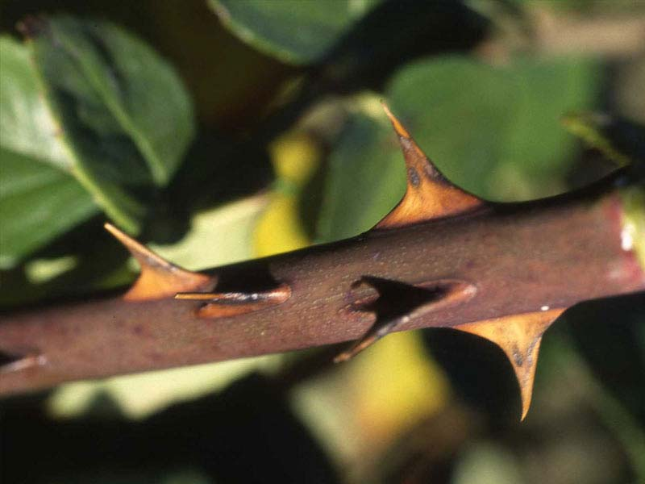
Epines Ocotillo
Dards de rosier

Slide 23
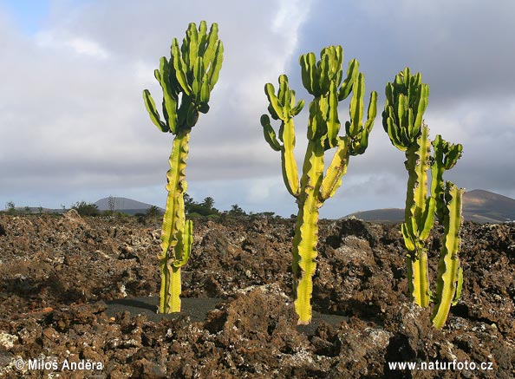
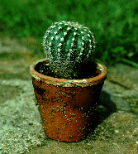
Tige succulente
Mammillaria
Tige succulente
Euphorbia

Slide 24
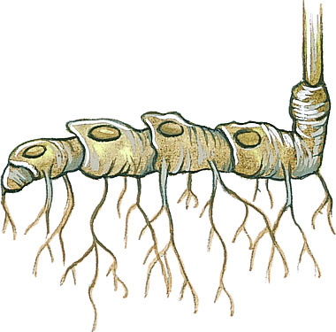
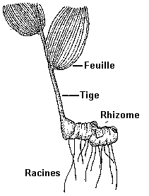
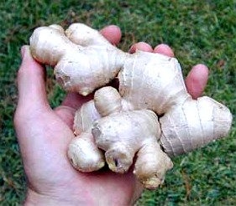
Rhizome

Slide 25
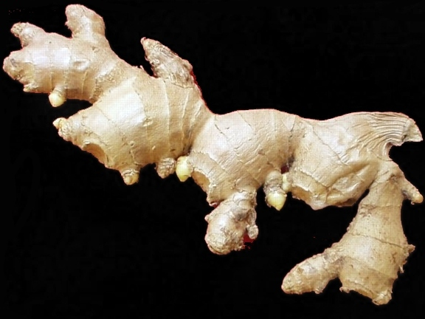
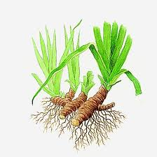
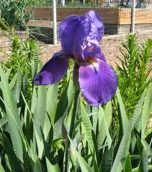
Rhizome gingembre
Rhizome iris

Slide 26
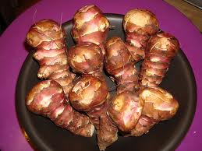
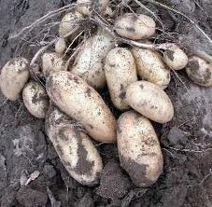
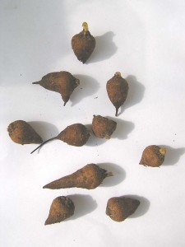
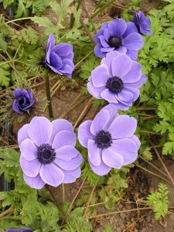
Tubercules topinambour
Tubercule Pomme de terre
Tubercule
et fleurs d’anémone

Slide 27
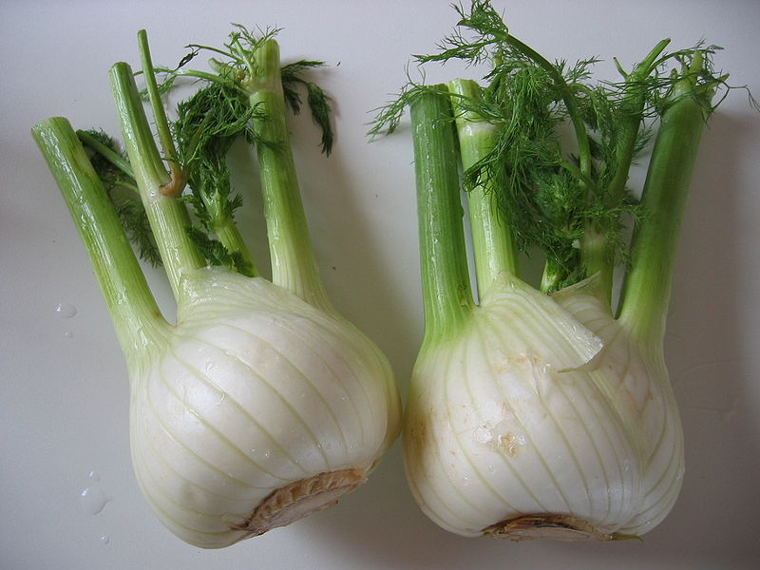
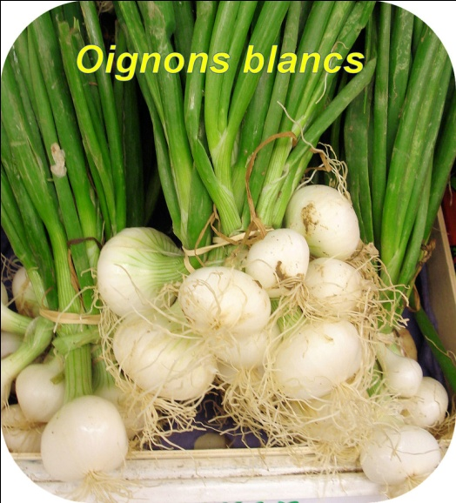
Bulbe de fenouil
Bulbe d’oignon

Slide 28
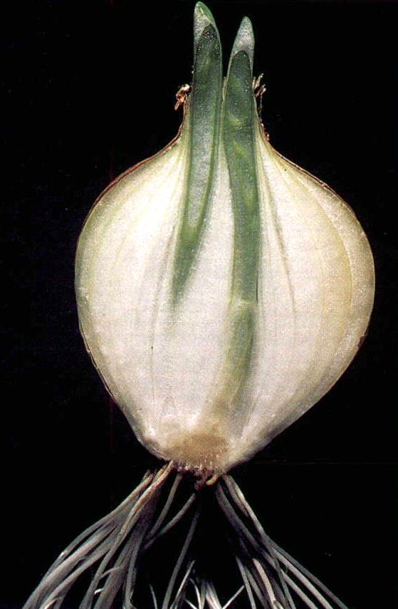
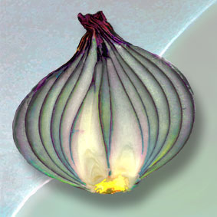
Bulbe d’oignon

Slide 29
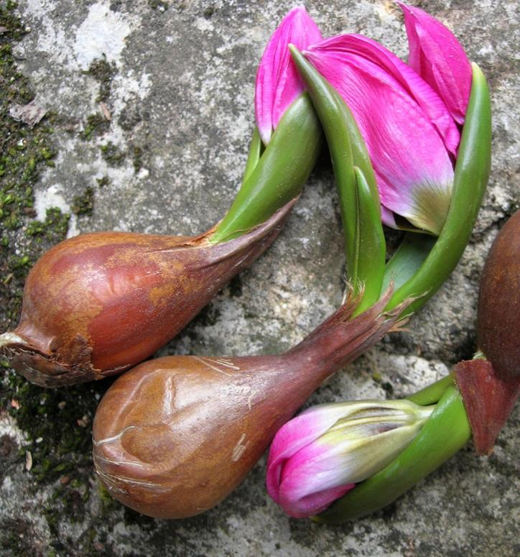
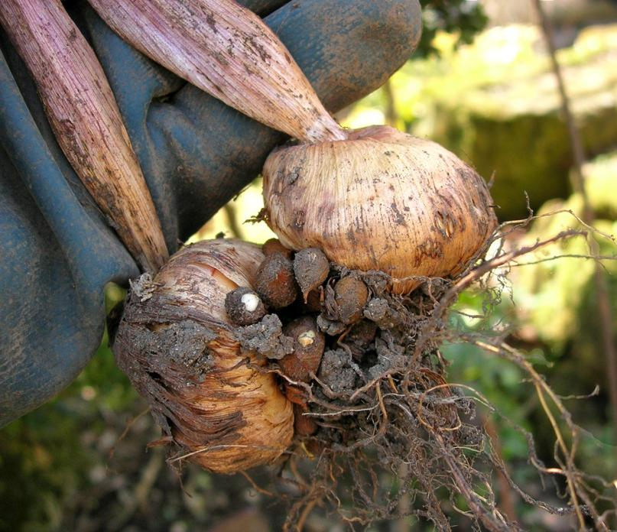
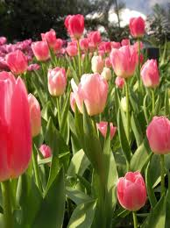
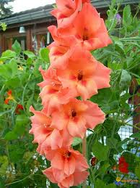
Bulbes de tulipes
Cormes de glaïeuls

Slide 30
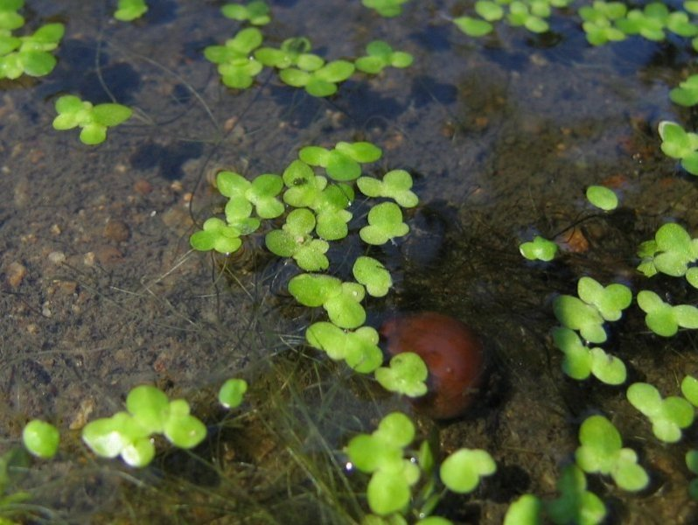
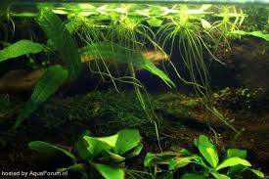
Tige aquatique
Lentille d’eau

Slide 31


Les plantes acaules
Carline
Nivéole

Slide 32


Agave

Slide 33
LA FEUILLE

Slide 34



Slide 35


Slide 36



Feuilles composées bipennées Acacia
Folioles des feuilles composées pennées (imparipennées)

Slide 37



Slide 38




Feuilles composées palmées
Feuilles composées trifoliées
Feuilles composées pédalée

Slide 39


Slide 40


Slide 41


Slide 42

Feuilles laciniée

Slide 43



Slide 44


Slide 45


Stipules

Slide 46

L’ochréa

Slide 47

Ligule

Slide 48


Slide 49

ligule

Slide 50

Opposées
Alternes
Verticillées

Slide 51

Feuille épine

Slide 52


Feuille vrille

Slide 53


phyllode

Slide 54
LA FLEUR

Slide 55


Slide 56

anthère
filet
étamine
pistil
réceptacle
(infère)
Pédoncule floral
Les principales parties d'une fleur
(Fleur de cerisier, Famille des Rosacées)

Slide 57


Slide 58

Exemple : fleurs de Lys

Slide 59

Les organes reproducteurs de la fleur de Lys
Hatier

Slide 60


Slide 61


Slide 62

Les pièces stérile des angiospermes
Fleur complète

Slide 63


Slide 64

Fleur zygomorphe

Slide 65

Une fleur actinomorphe (type 4)

Slide 66


Slide 67


Symétrie de la fleur
Fleur actinomorphe
Fleur zygomorphe

Slide 68

Fleur : Lilium longiflorum Thunb Lys de Pâques.
Fleur à six tépales, de couleur blanche, étamines dorées, couronnées par des anthères jaunes

Slide 69

La jonquille

Slide 70

Tulipe à Périgone à 6 tépales de couleur plus ou moins jaune vif avec des reflets verts

Slide 71


Slide 72


Slide 73


Slide 74


Les pièces fertiles des angiospermes

Slide 75
Androcée

Slide 76

Anthères et pollen attachés aux filets (avec stigmate au centre)

Slide 77

Anthères et pollen attachés aux filets (avec stigmate au centre)

Slide 78


Slide 79


Slide 80


Slide 81


Slide 82


Organes reproducteurs mâles

Slide 83


Slide 84


Slide 85


Slide 86
Gynécée ou pistil

Slide 87


Slide 88


Slide 89


Slide 90


a) union totale des ovaires, les styles demeurant indépendants - b) union totale des ovaires, union partielle des styles - c) union totale des ovaires et des styles, les stigmates demeurant libres - d) union totale des ovaires, styles et stigmates.

Slide 91


Slide 92


Le lychnis dioïque, une plante dioïque.
A gauche fleur femelle (5 stigmates visibles),
à droite, fleur mâle (10 étamines)
Famille des caryophyllacées

Slide 93


Organes reproducteurs femelles, coupe longitudinale
Hatier

Slide 94


Organes reproducteurs femelles, coupe transversale

Slide 95




Placentation pariétale
Placentation axile
Placentation centrale

Slide 96


Slide 97





Fleurs trimères
Fleurs pentamères
Fleurs tétramères

Slide 98


Slide 99
LE FRUIT

Slide 100


Didier

Slide 102


Exemples de baies : raisin (en haut) et tomate (en bas)
Exemple de drupe : la cerise

Slide 103


Slide 104


Slide 105


Fruits secs indéhiscents : fruits du châtaigner (à gauche) et du chêne (à droite)

Slide 106

De la fleur
de pois
au pois
Cette planche a été réalisée d'aprés la figure 15 du chapitre consacré à la reproduction des végétaux de l'ouvrage :
Sciences naturelles
par H.Camefort et A.Gama
Philosophie-Mathématiques
Sciences expérimentales
Classiques Hachette 1958
195.221.140.203/svt/ress_ped/pois/fleur.htm
Jean-François Cubells
Lycée Laetitia Bonaparte Ajaccio

Slide 107


Slide 108


Slide 109


De la fleur à la pomme

Slide 110


Slide 111


Slide 112








Fruits simples
la paroi de « l’ovaire »
se dessèche
= fruits secs
la paroi de l’ovaire se gorge d’eau et de substances
= fruits charnus
Il s’ouvre
à maturité
=
déhiscent
Il ne s’ouvre
pas à maturité
=
indéhiscent
La partie interne de la paroi de l’ovaire se durcit
Toute la paroi est charnue
fruits à noyaux
= drupes
fruits à pépins
= baies
gousse de haricot ou de genêt
gland du chêne, semence de graminée
cerise, mirabelle
raisin, orange, tomate

Slide 113


Faux fruits
D’autres éléments se développent et s’associent au développement de l’ovaire
Exemple:
le réceptacle floral se gorge d’eau et de sucres
Fraise : réceptacle floral devient charnu, les grains noirs sont des fruits secs
Pomme : une partie de la chair est issue du réceptacle floral

Slide 114


Slide 116


Slide 117



Slide 118


Slide 119


Slide 120

Que trouve t-on dans une graine ?
des réserves nutritives
(cotylédons)
une plantule
= embryon
= germe
une enveloppe protectrice

Slide 121


Slide 122


Slide 123
Les différents type de graines
Graine albuminée (ex: graine du Ricin). Dans ces graines, le nucelle a été totalement dégradé par l'albumen qui occupera la quasi-totalité de l'espace disponible.

Slide 124
Graines exalbuminée (ex: haricot): graine obtenu lorsque l'embryogenèse se termine et qu'il n'y a plus d’albumen disponible. Du fait de la forte consommation de l’albumen par l'embryon, ce dernier aura des cotylédons très volumineux

Slide 125
Graine à perisperme (plus rares): le périsperme est le reste du nucelle de l'ovule qui n'a pas été dégradé par l'albumen, on voit très peu d'albumen autour de l’embryon

Slide 126


Slide 127
Fin

Slide 128


Slide 129




Marguerite

Slide 130


Slide 131


